Slide 1

Experiencia Inicial en el uso de Autotest para Covid-19 Provincia de Córdoba
Diciembre de 2021

Slide 2
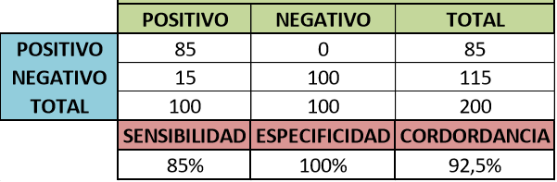
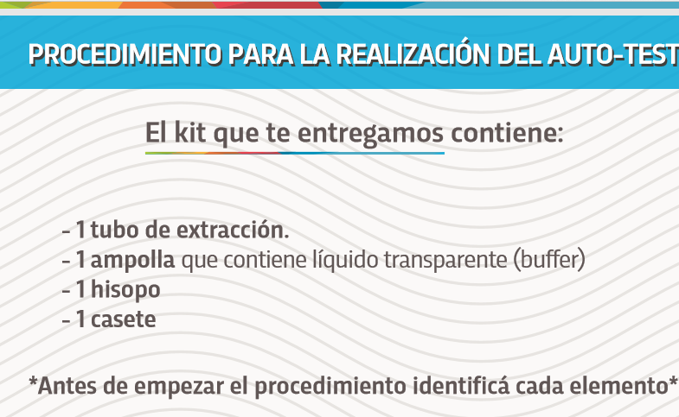
Distintas marcas comerciales disponibles como pruebas de autoevaluación
Se utilizó la marca comercial que disponía en forma individual buffer
Se verificó en laboratorio la sensibilidad, especificidad, VPP, VPN
Se conformó un grupo de coordinadores, supervisores y capacitadores
Se diseñó una aplicación para la carga de resultados
Que inter opere con la base de seguimiento

Slide 3
Primera etapa
Escenario de baja incidencia – 26/100.000hab
(octubre-noviembre 2021)
Vigilancia en instituciones educativas
Segunda etapa
Escenario de alta incidencia
736/100.000hab
(diciembre 2021)
Vigilancia en áreas críticas del Ministerio de Salud
Tercera etapa
Escenario de alta incidencia
(diciembre-enero 2022)
Vigilancia en sectores críticos de la cadena de valor

Slide 4
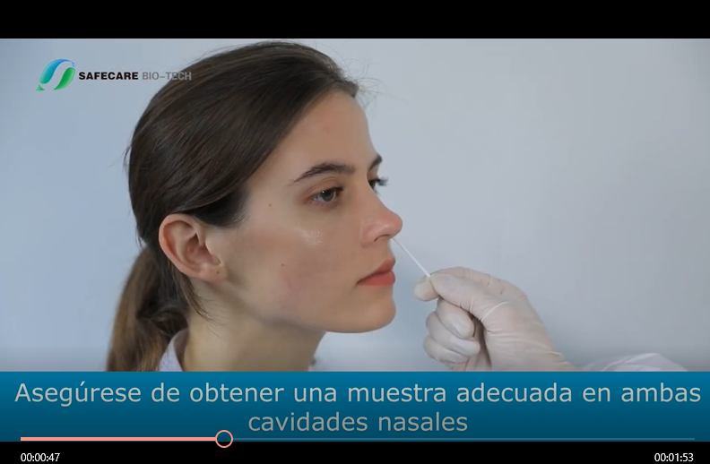

PPT INSTRUCTIVO
VIDEO INSTRUCTIVO

Slide 5
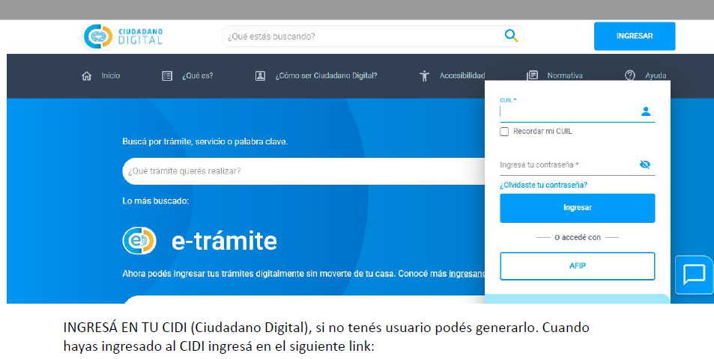
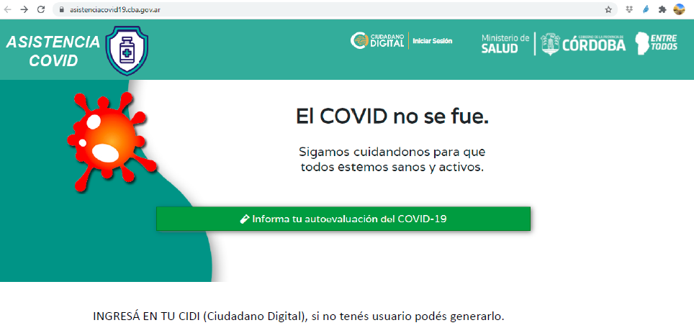
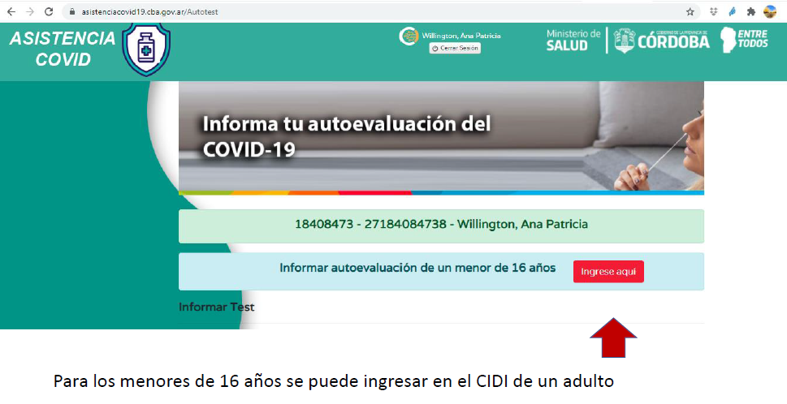
SISTEMA PARA REPORTE AUTOTEST

Slide 6

Instituciones educativas
- Seguimiento a 452 alumnos
- Se realizaron 904 autotest
Objetivo general
Comparar una metodología de testeo sistemático semanal autoadministrado para COVID-19 vs testeo tradicional en alumnos de escuelas de la ciudad de Córdoba a fin de evaluar la aceptabilidad de ambos métodos y contribuir al diagnóstico precoz, el aislamiento oportuno y la interrupción de las cadenas de transmisión

Slide 7
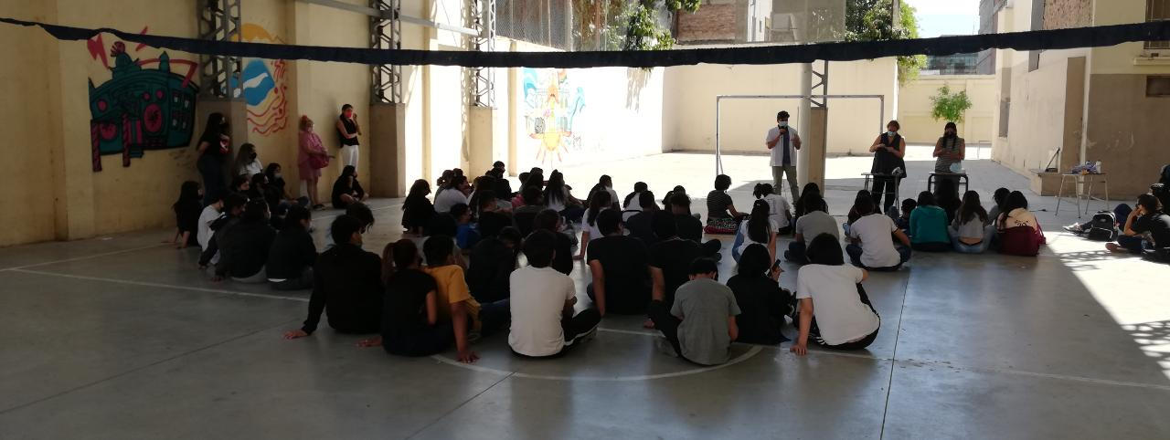
Articulación con los colegios
Se coordinó con 6 grado y 5 y 6 año del secundario de 7 escuelas de mayor matrícula de Córdoba capital (gestión pública y privada)
Capacitación a docentes y alumnos
Se designó un referente para cada colegio
Seguimiento
Acompañamiento semanal presencial y diario telefónico

Slide 8
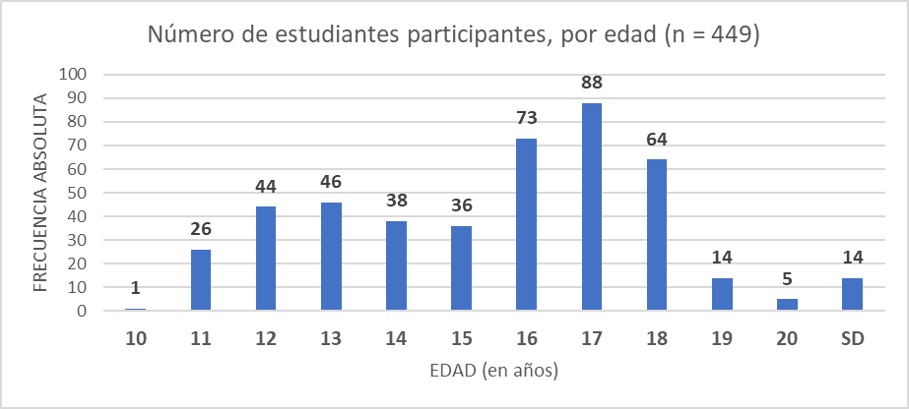
Instituciones educativas
Inicio: 13/10 al 1/12/2021.
Modalidad: Vigilancia semanal (4 semanas)
Tabla 1: Proporción de participantes por institución
Figura 1: Distribución por edad
COLEGIO | PROPORCION DE PARTICIPANTES
Centro Educativo Mariano Moreno | 24,7%
Colegio Alemán | 47,2%
IPEM N° 207 Eduardo R. Requena | 4,8%
IPEM N° 268 Colegio Dean Funes | 9,3%
IPEM N° 138 Escuela Jerónimo L. de Cabrera | 9,6%
IPEM N° 319 Roberto Fontanarrosa | 11,5%
IPET N° 44 Santiago del Castillo | 4,5%
TOTAL | 9,3%
Se invitó a participar a un total de 4807 alumnos y adhirió en promedio el 9,3%
Los jóvenes entre 16 y 18 años son los grupos de mayor aceptabilidad del autotest

Slide 9
Resultados preliminares
Al comparar el grupo 1 (autotest) con el grupo 2 (testeo en centro), el G1 tuvo un 93% de aceptabilidad y el G2 23%.
En la evaluación de la sostenibilidad en el tiempo, la adherencia global disminuyó a un 60% al cabo de 4 semanas.
En referencia a los registros, el 98% se registraron (auto reporte o carga de los referentes) y el 64% de los mismos se auto reportaron.
En el seguimiento, 1 alumno resultó positivo por autotest, quien se corroboró con prueba de detección de antígeno por circuito convencional.

Slide 10
Ministerio de Salud
- Seguimiento a 1.596 personas
- Se entregaron
3.869 kits para autoevaluación
Objetivo general
En escenarios de alta incidencia, evaluar la aceptabilidad , adherencia y registro al testeo sistemático para COVID-19 con el objetivo de contribuir al diagnóstico precoz, el aislamiento oportuno y la interrupción de las cadenas de transmisión
Se entregó al trabajador y a su núcleo familiar conviviente (promedio 2 por persona).
Modalidad semanal.

Slide 11
Resultados preliminares – Estudio en curso
El 75% autoreportó sus resultados.
El 100% reportó sus resultados positivos
Positividad global 2,5%
Positividad incrementó 8 puntos desde la semana 1 a la semana 3 (2,2% a 10%)
El 61,2% se realizó al menos 2 test

Slide 12
Resultados preliminares – Estudio en curso
Alta aceptabilidad en situaciones de alta incidencia
Detección temprana de casos
Supervisión del auto reporte
Incorporación como estrategia combinada de prevención

